Slide 1

https://www.marinha.mil.br/manchasdeoleo

Slide 2
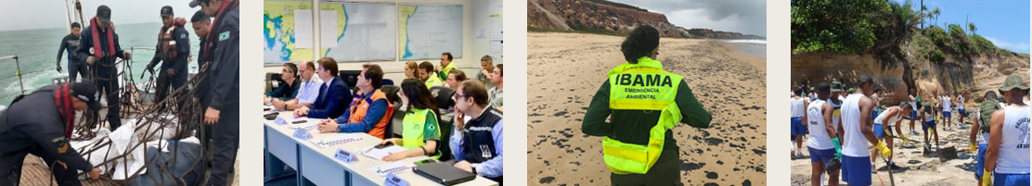
Sumário
Evolução do Incidente
Características Principais
Difusão da poluição
Possibilidades
5. Perspectivas
6. Ações em Curso
https://www.marinha.mil.br/manchasdeoleo

Slide 3
Características Principais
Instituto de Estudos do Mar Almirante Paulo Moreira (IEAPM): perfil químico compatível com petróleo bruto.
PETROBRAS: borra oleosa, amostras muito semelhantes entre si, compatível com petróleo cru, e que não correspondem a petróleo produzido em território nacional, ou comercializado e transportado pela PETROBRAS.
Deslocamento das manchas abaixo da superfície do mar, não identificável por imageamento satélite e esclarecimento aéreo, aflorando muito próximo a costa.
https://www.marinha.mil.br/manchasdeoleo

Slide 4
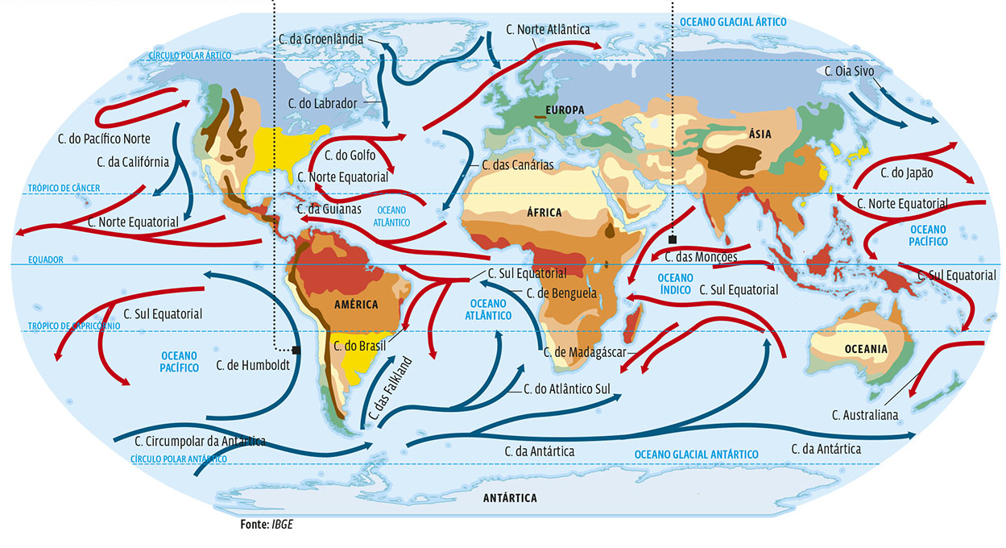
Difusão da Poluição
https://www.marinha.mil.br/manchasdeoleo

Slide 5
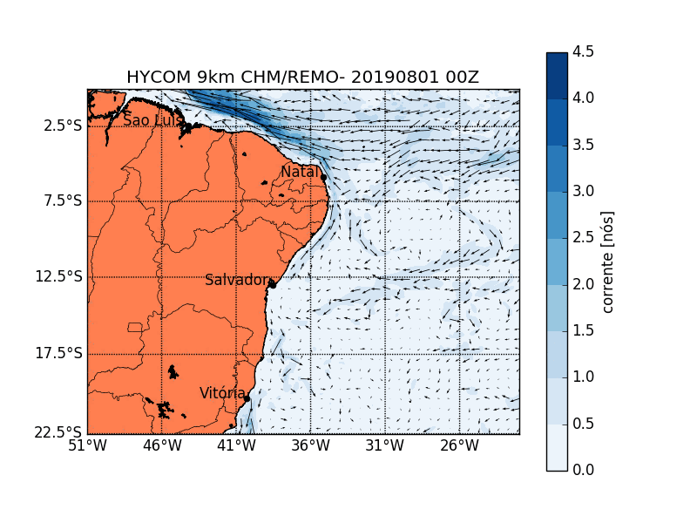
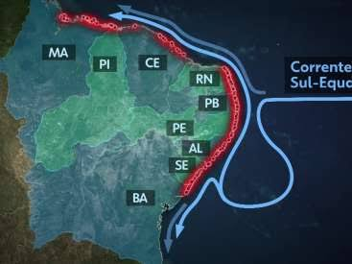








Difusão da Poluição
https://www.marinha.mil.br/manchasdeoleo

Slide 6
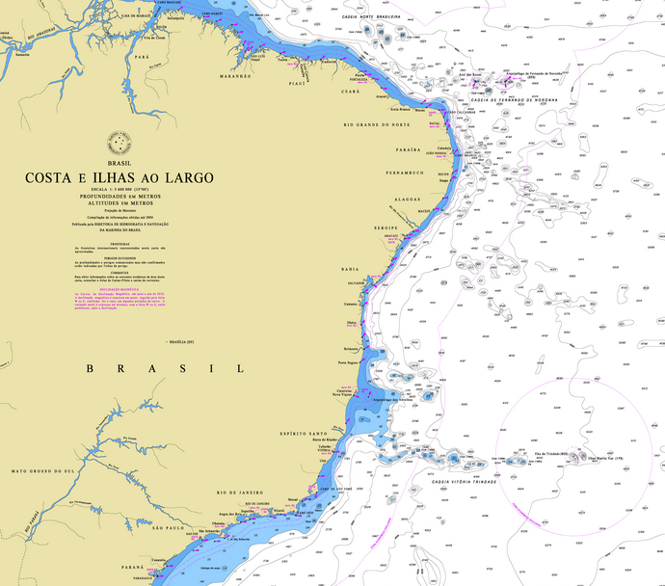
Primeira ocorrência:
Paraíba - 30AGO
Primeiro registro da MB:
Paraíba - 02SET
Últimas ocorrências: 04DEZ
MA (Tutóia); AL (Japaratinga, BSMiguel, Feliz Deserto, Piaçabuçu); BA (Ilha Stª Bárbara).
Ocorrência mais ao Norte:
Reserva Extrativista do Cururupu/MA - 05OUT
Ocorrência mais ao Sul:
São João da Barra/RJ – 01DEZ
Extensão: 3.600 Km
  877 localidades
  127 Municípios
  11 Estados
5.052 ton recolhidas
Incidente inédito, em extensão e duração
https://www.marinha.mil.br/manchasdeoleo

Slide 7
PI, CE, RN, PB, SE, ES, RJ: limpos
Situação ao final do dia 04DEZ
MA – Tutóia: leve
PE - Barreiros: leve
Há 26 dias não são localizadas novas manchas no mar
AL
Japaratinga: leve
B de São Miguel: leve
Feliz Deserto: leve
Piaçabuçu: leve
Nos últimos 30 dias, 100 % das ocorrências correspondem a vestígios de óleo
BA – Ilha de Stª Bárbara (Abrolhos): leve
Estabilização
das ocorrências
7

Slide 8
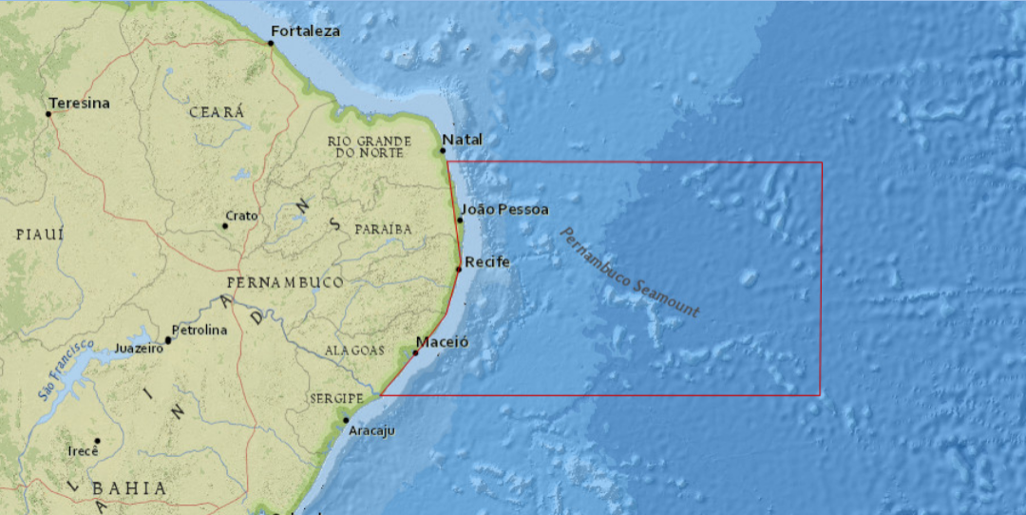














Possibilidades
429 MN / 795 KM
Possíveis origens do óleo
Derramamento acidental
Derramamento intencional
Operação “ship to ship” (STS)
Naufrágio de navio petroleiro
263 MN / 487 KM
https://www.marinha.mil.br/manchasdeoleo

Slide 9
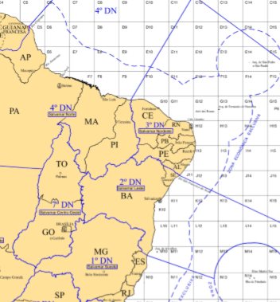


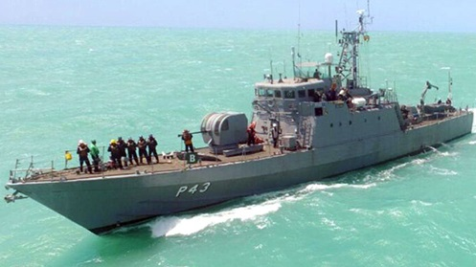
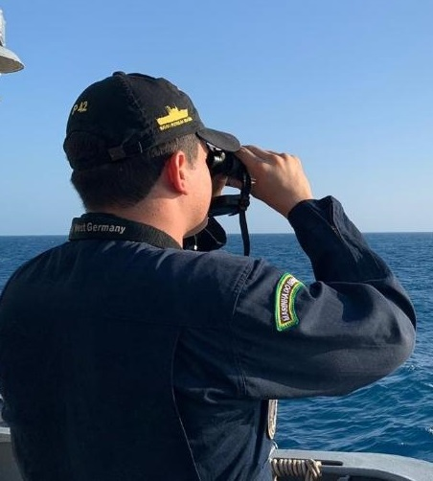


Ações em Curso
Grupo de Acompanhamento e Avaliação (GAA)
Salvador/BA → Brasília/DF → Rio de Janeiro/RJ
Com 4º DN
Centros de Coordenação Regional
Com 3º DN
Belém
Recife
Salvador
Cobertura de 3.600 km
de extensão no litoral
Brasília
Com 2º DN
Com 1º DN
Vitória
https://www.marinha.mil.br/manchasdeoleo

Slide 10
Ações em Curso
Com 4º DN
Centros de Coordenação Locais
Santana – AP
São Luiz – MA
Parnaíba – PI
Santarém - PA
Com 4º DN
Santana
Com 3º DN
Parnaíba
Belém
Fortaleza
Centros de Coordenação Locais
Fortaleza – CE
João Pessoa – PB
Recife – PE
Maceió – AL
Com 3º DN
Santarém
São Luiz
Natal
Recife
João Pessoa
Maceió
Aracajú
Com 2º DN
Centros de Coordenação Locais
Aracajú – SE
Salvador – BA
Ilhéus – BA
Salvador
Com 2º DN
Brasília
Ilhéus
Com 1º DN
Com 1º DN
Centros de Coordenação Locais
Vitória – ES
Vitória
https://www.marinha.mil.br/manchasdeoleo

Slide 11
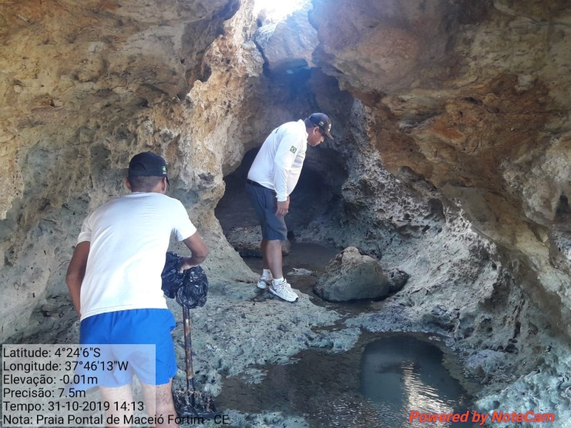
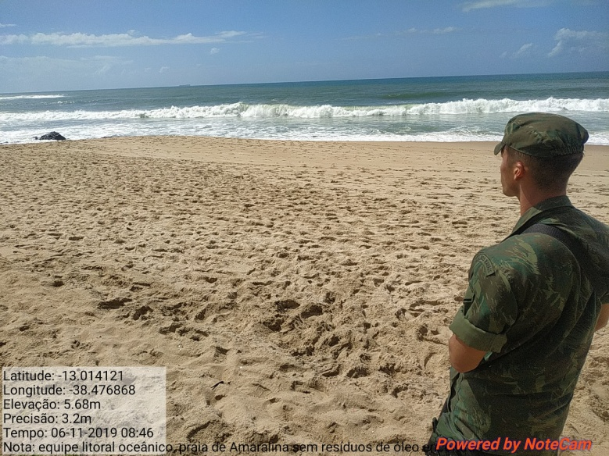
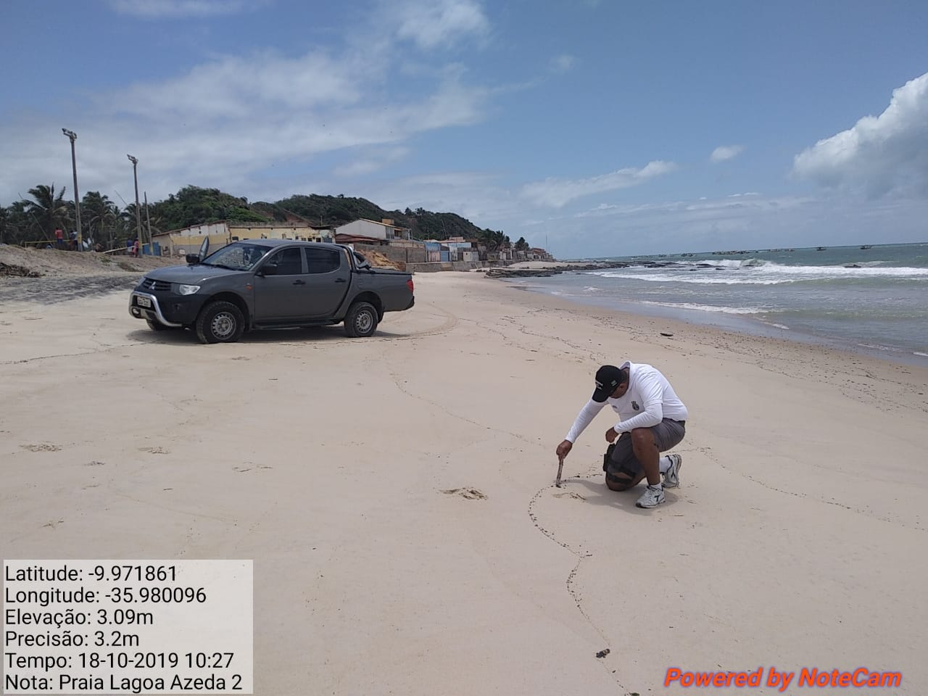
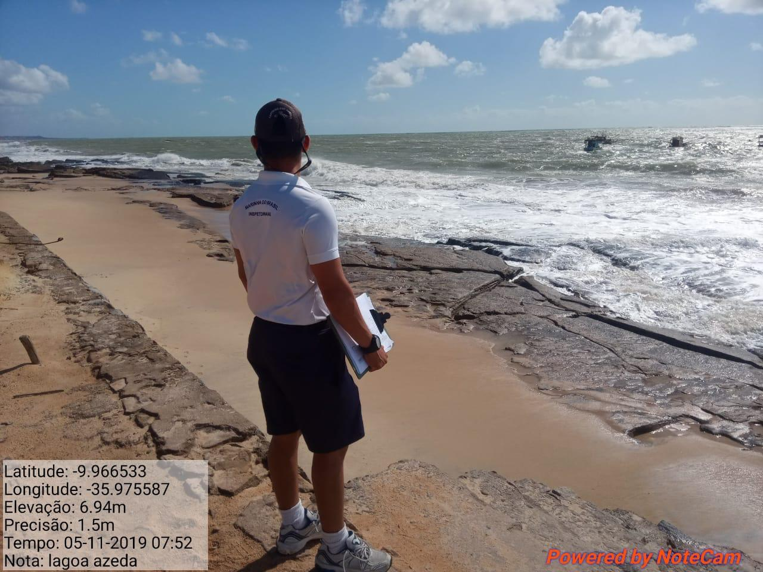
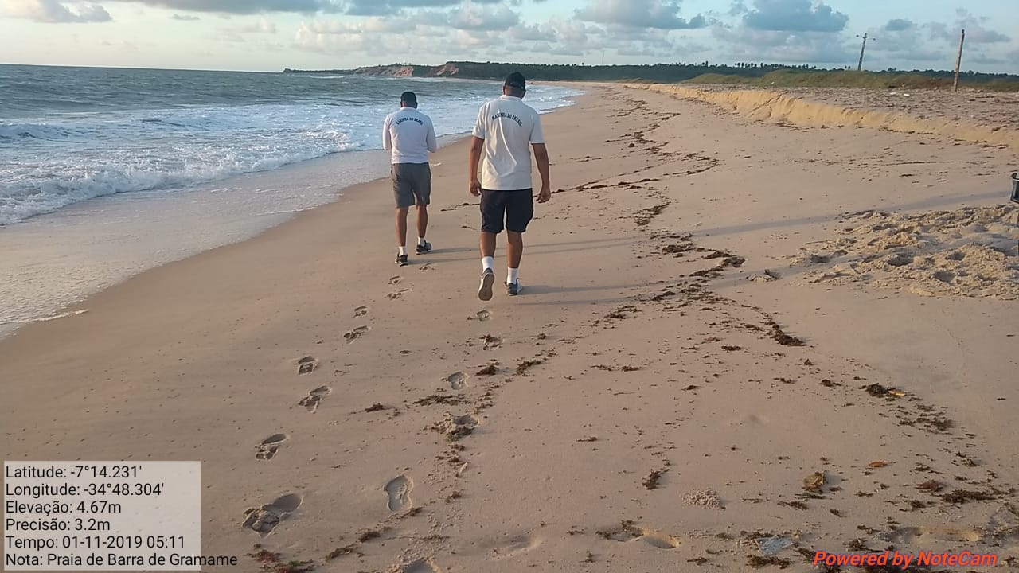
Ações em Curso
Monitoramento nas praias
Praia Ponta da Areia - MA
https://www.marinha.mil.br/manchasdeoleo

Slide 12
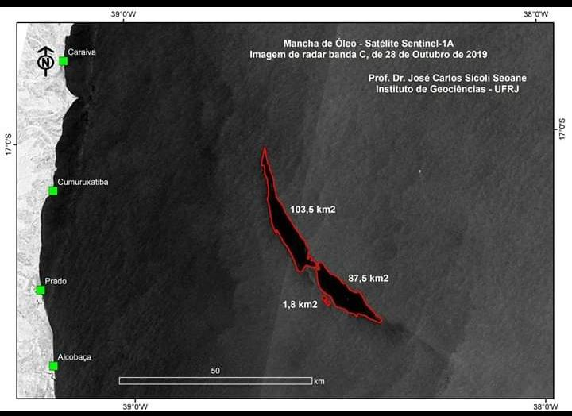
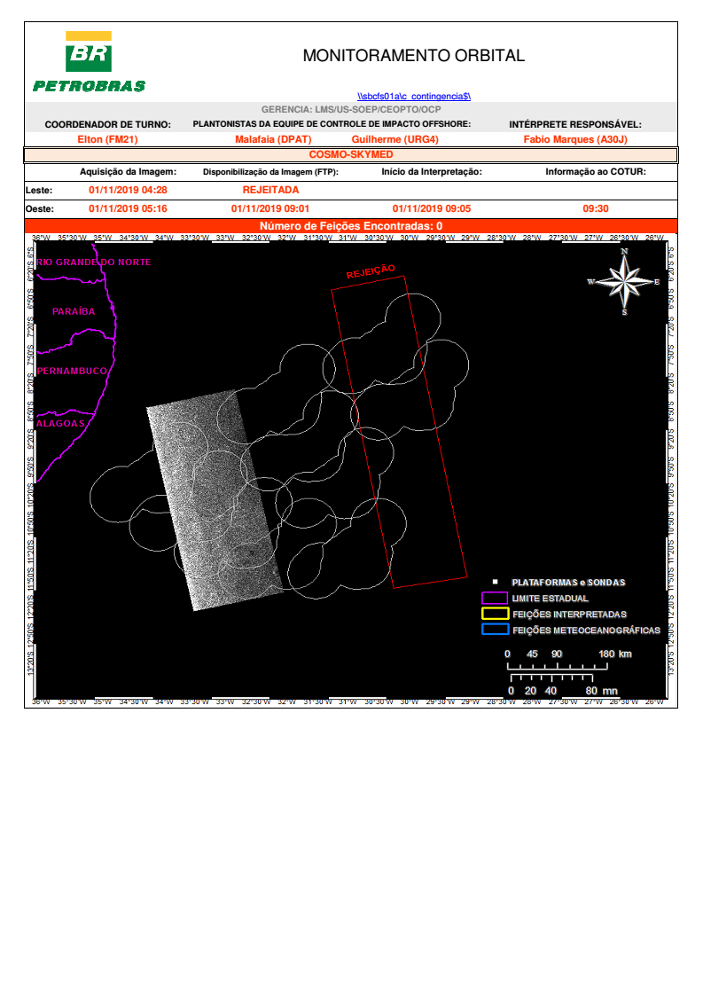
Ações em Curso
Monitoramento satelital
https://www.marinha.mil.br/manchasdeoleo

Slide 13
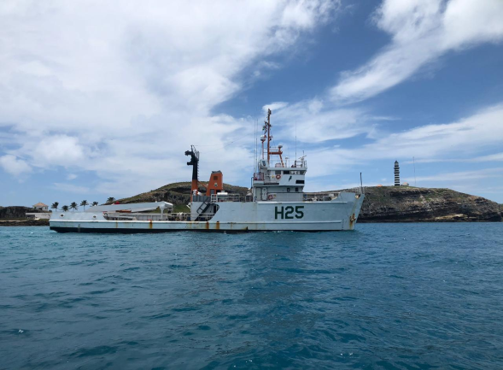
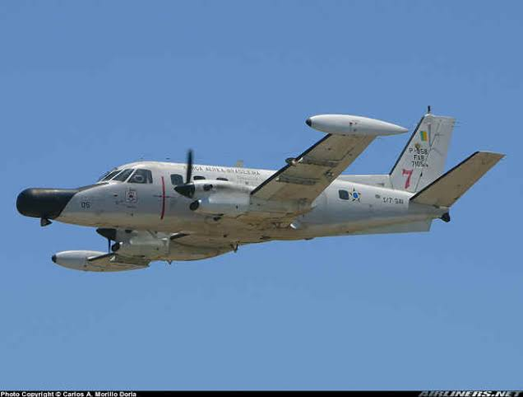
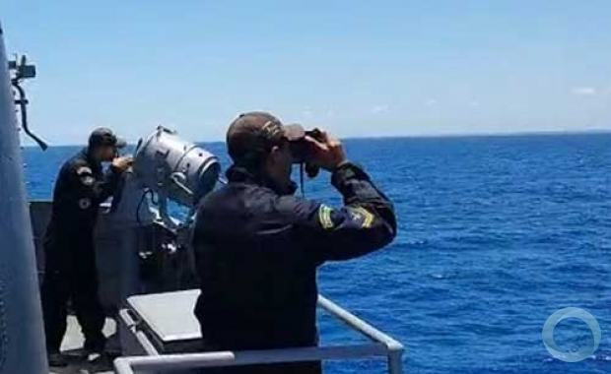
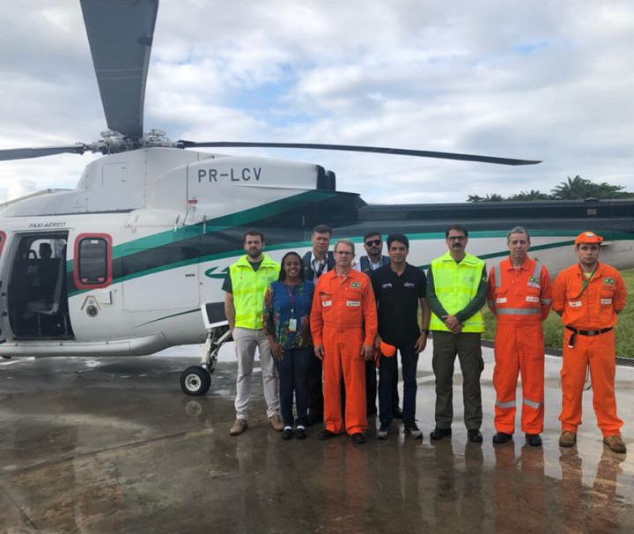
Ações em Curso
Monitoramento naval e aéreo
NAVAL
AÉREO
7 Aviões
(FAB e IBAMA)
34 NAVIOS
(MB e PETROBRAS)
7 Helicópteros
(MB, IBAMA e PETROBRAS)
https://www.marinha.mil.br/manchasdeoleo

Slide 14
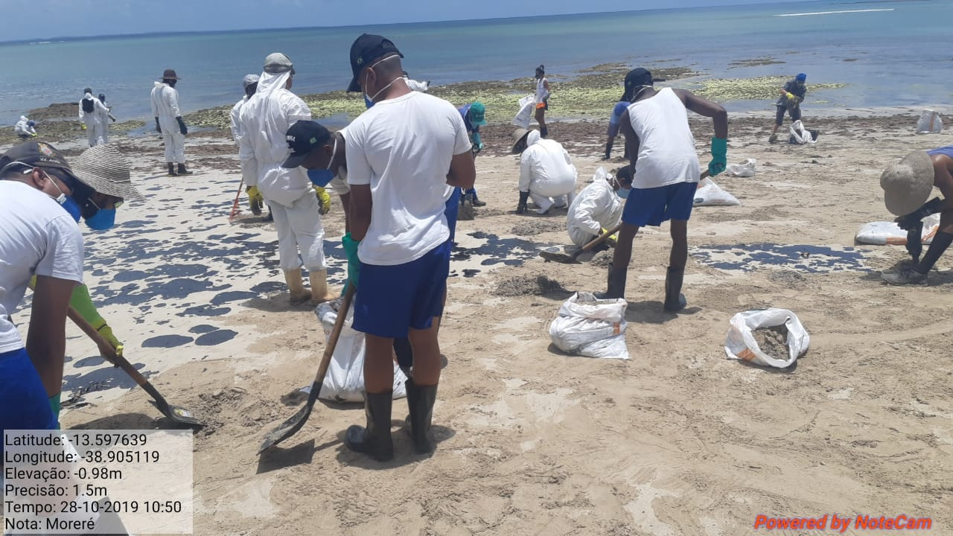
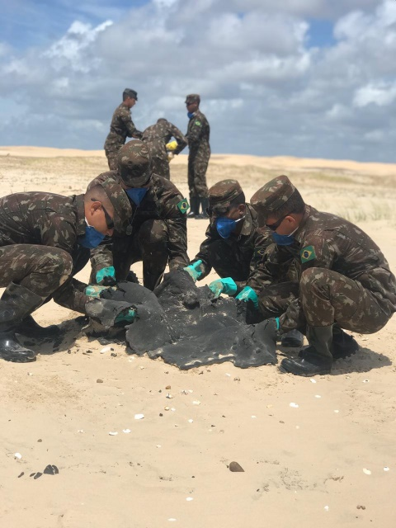
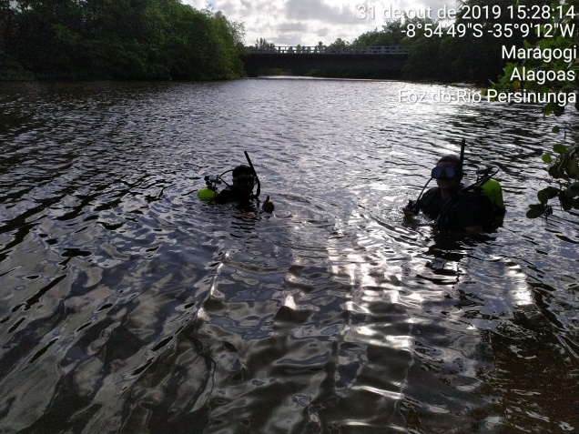
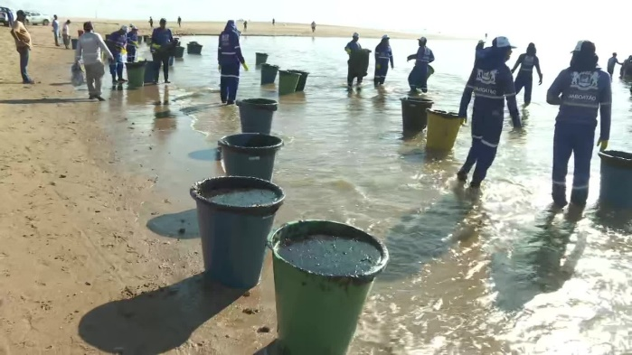
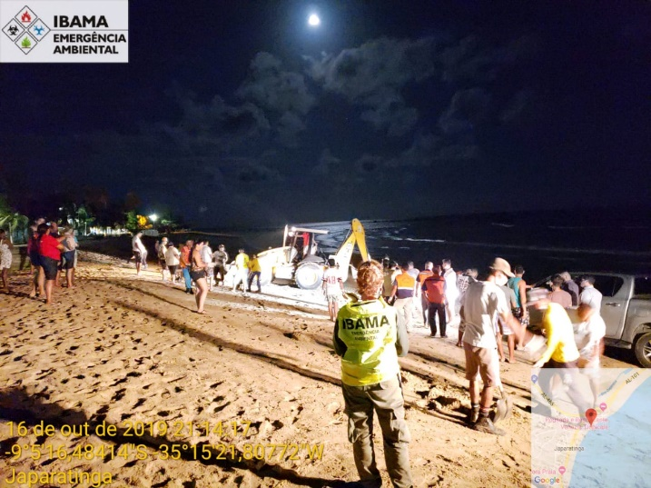
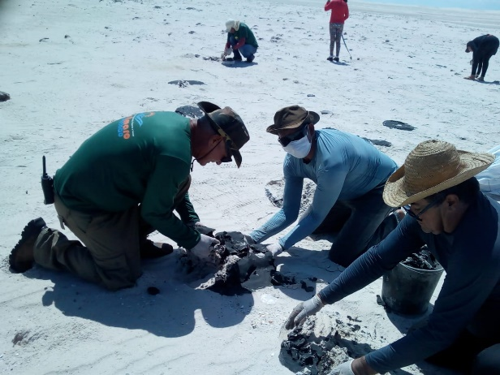
Ações em Curso
Limpeza de praias, mangues, estuários
https://www.marinha.mil.br/manchasdeoleo

Slide 15
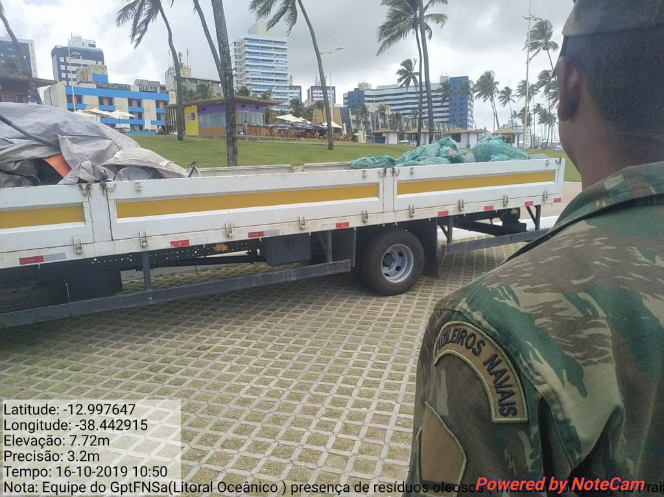
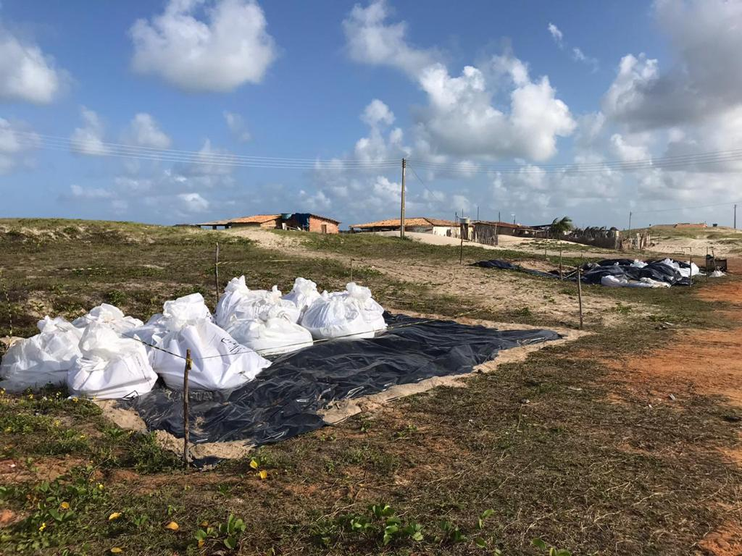
Ações em Curso
Destinação de resíduos
https://www.marinha.mil.br/manchasdeoleo

Slide 16
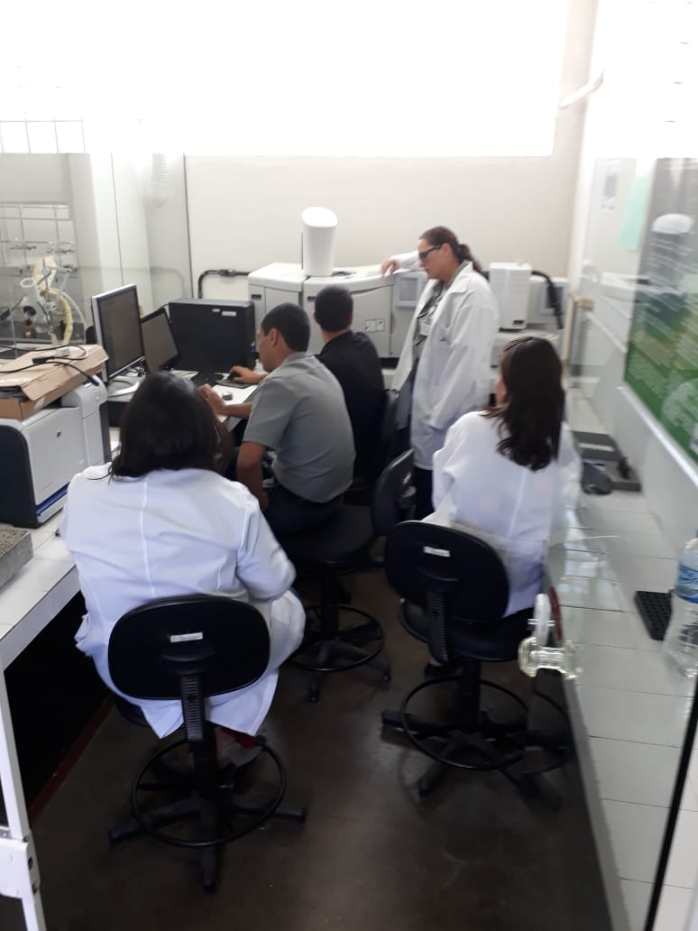
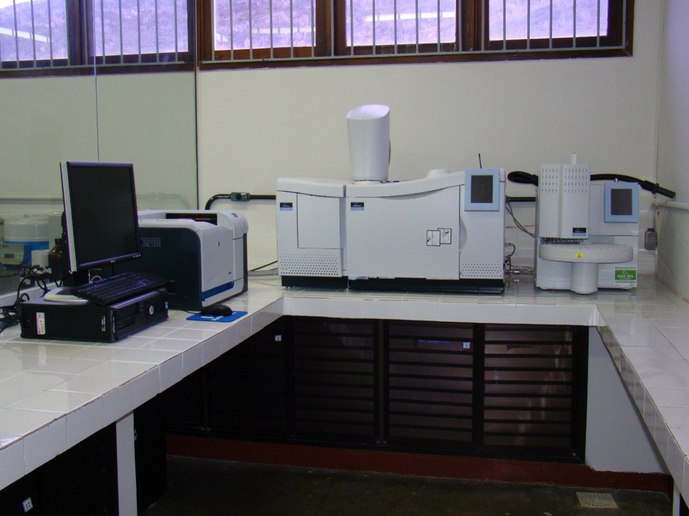
Ações em Curso
Recolhimento e análise de amostras
https://www.marinha.mil.br/manchasdeoleo

Slide 17
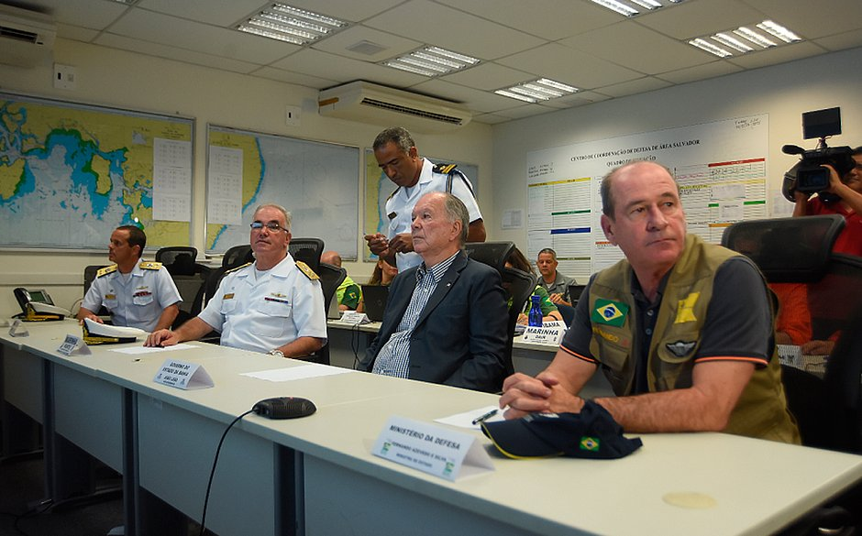
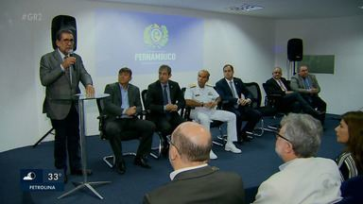
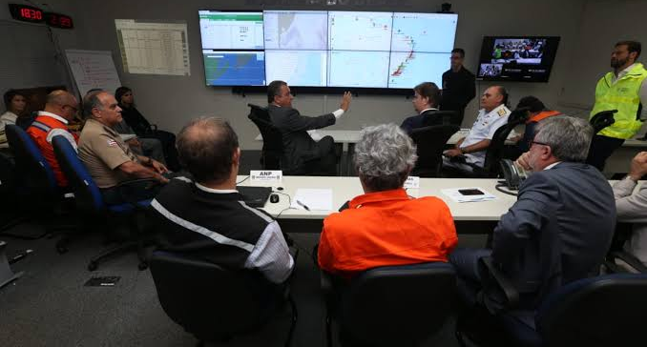
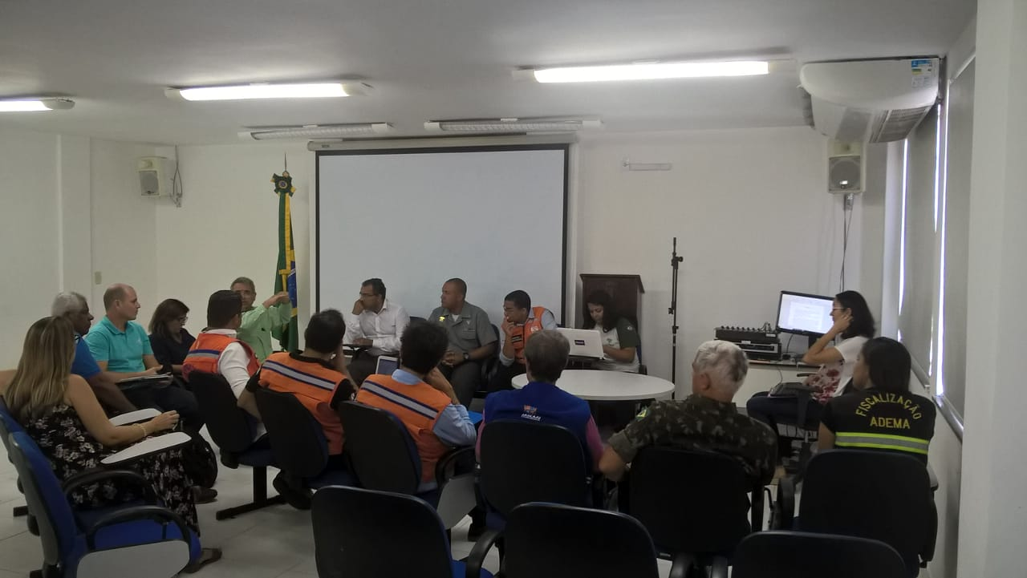
Ações em Curso
Intercâmbio de informações
https://www.marinha.mil.br/manchasdeoleo

Slide 18
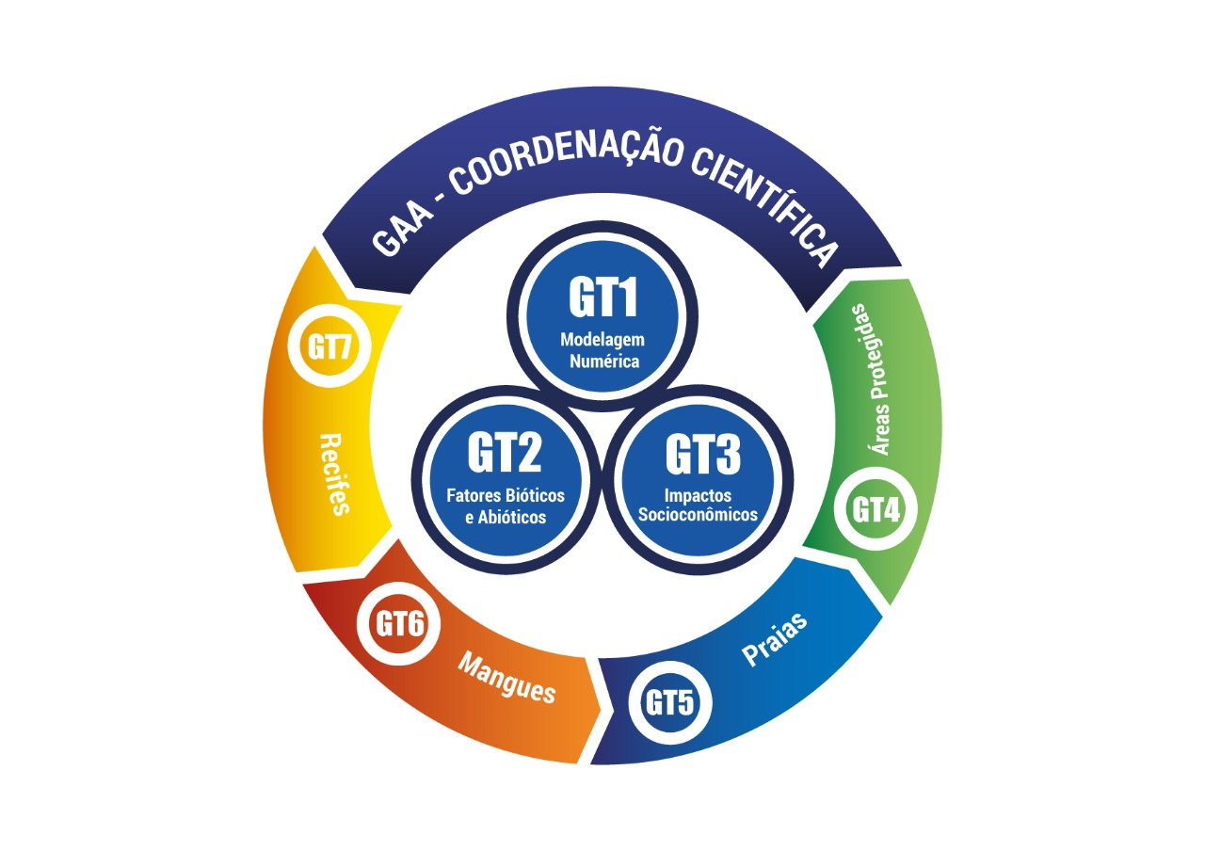
Coordenação Científica do GAA
Prof. Dr. Ricardo Coutinho
(IEAPM)
Prof. Dr. Paulo Nobre
(INPE)
Prof. Dr. Jailson de Andrade
(UFBA)
Prof. Dr. Peter May
(UFRRJ)
Prof. Dr. Adalto Bianchini
(FURG)
Prof. Dra. Beatrice Padovani
(UFPE)
Dr. XX
(XX)
XX Pesquisadores
Prof. Dra. Cecília Amaral
(UNICAMP)
Prof. Dra. Yara Novelli
(USP)

Slide 19
Ações em Curso
Meios e Efetivos
30 navios
16 aeronaves
4 navios
2 aeronaves
140 viaturas
6 aeronaves
1 aeronave
Defesa Civil
EB
FAB
MB
IBAMA
PETROBRAS
ICMBio
5.570
100
5.200
100
5.000
140
440
TOTAL: 16.550
https://www.marinha.mil.br/manchasdeoleo

Slide 20



















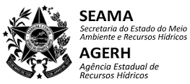
















Ações em Curso
Secretaria de Meio Ambiente
Agências Envolvidas
https://www.marinha.mil.br/manchasdeoleo

Slide 21

Ações em Curso
https://www.marinha.mil.br/manchasdeoleo

Slide 22
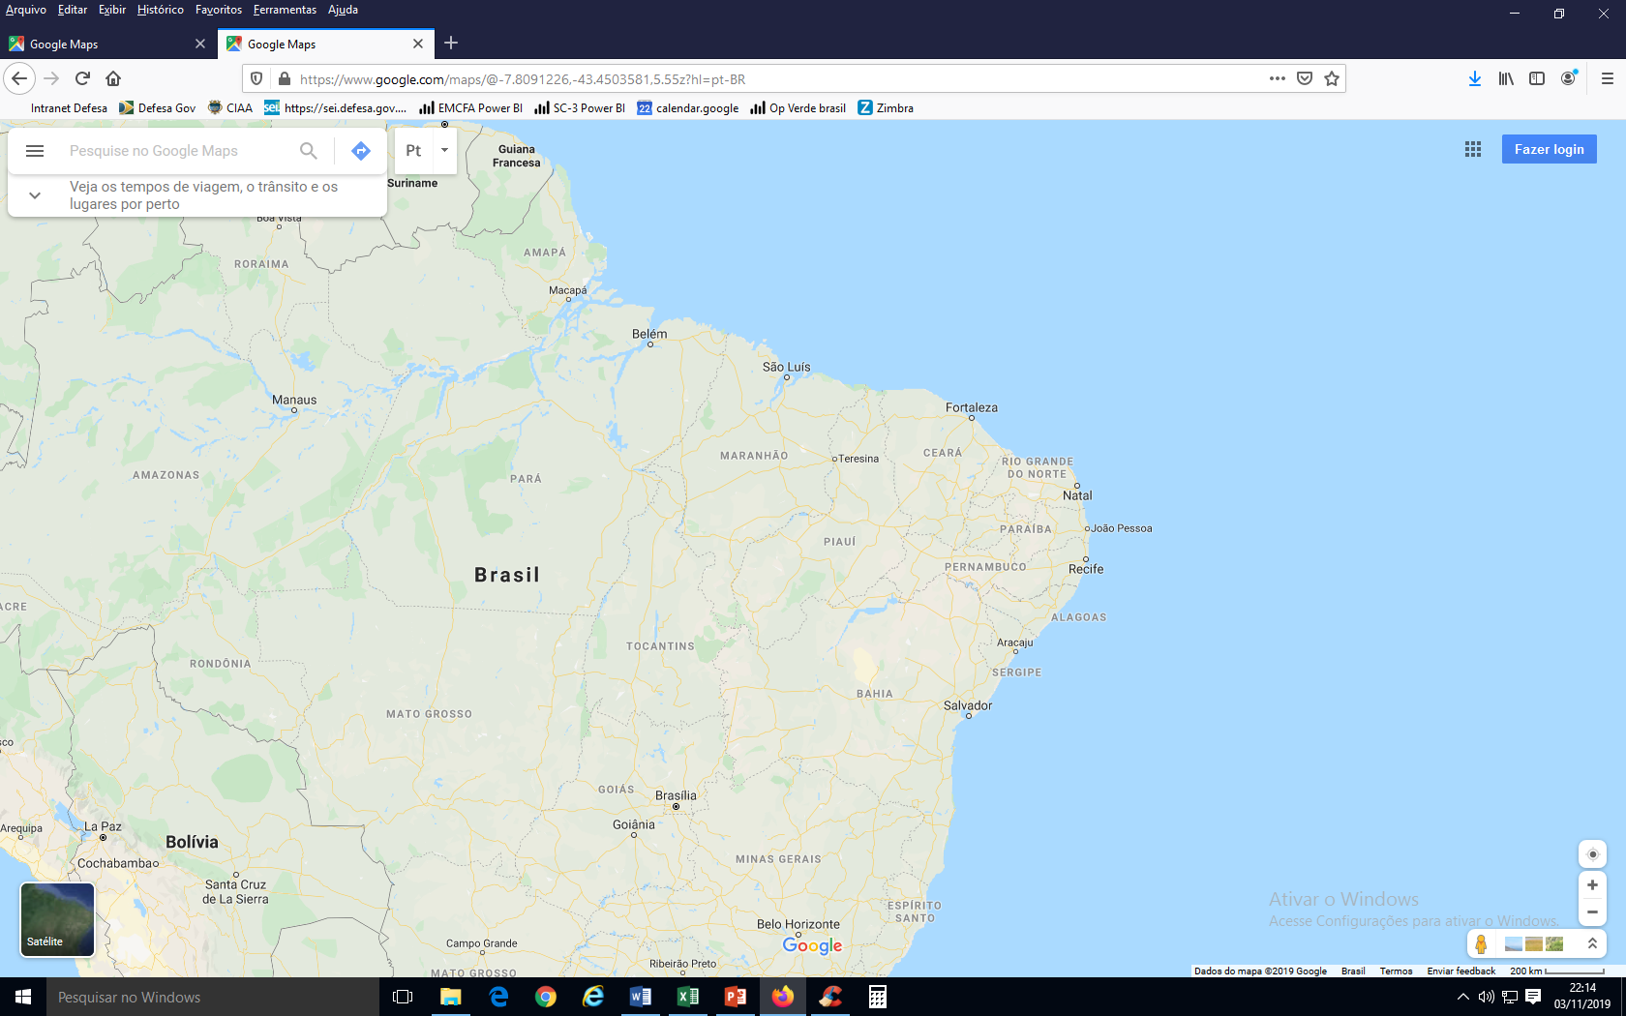


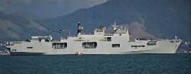

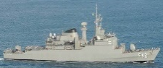
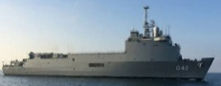
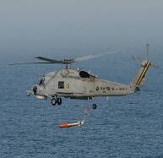
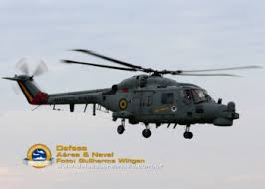
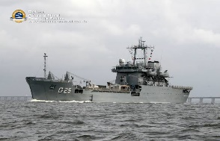

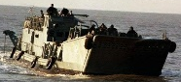
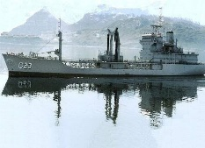
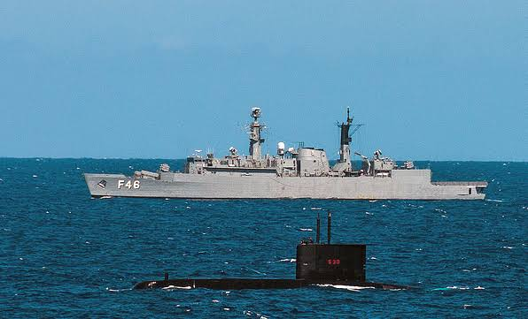
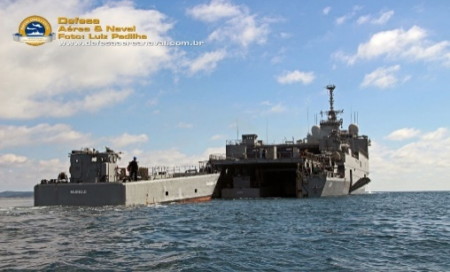
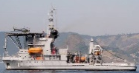
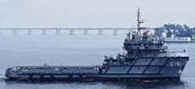
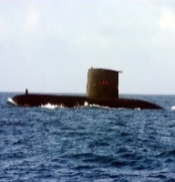

Esquadra Brasileira
2
PHM ATLÂNTICO
2
F CONSTITUIÇÃO
NDM BAHIA
F LIBERAL
1
1
F INDEPENDÊNCIA
1
NDCC SABOIA
F UNIÃO
EDCG CAMBORIÚ
NT ALTE GASTÃO M.
F GREENHALGH
EDVM
2
NSS FELINTO PERRY
S TUPI
NApOc IGUATEMI
EDVP
4
https://www.marinha.mil.br/manchasdeoleo

Slide 23

Esquadra Brasileira
BRASIL

Slide 24






Força de Fuzileiros da Esquadra
https://www.marinha.mil.br/manchasdeoleo

Slide 25




Força de Fuzileiros da Esquadra
https://www.marinha.mil.br/manchasdeoleo

Slide 26































4º Distrito Naval
AG
AG
AG
AG
AG

Slide 27







3º Distrito Naval
NPa Graúna
AG
NPa Bocaina
NHiB Comte Manhães
AG
AG
NPa Macau
AG
P-95
NPa Guaíba
AG
https://www.marinha.mil.br/manchasdeoleo

Slide 28











2º Distrito Naval
AG
NV Albardão
P-95
AG
NV Albardão
P-95 Bandeirante
AviPa Dourado
AviPa Dourado
NPa Gravataí
AG
NPa Gravataí
NV Atalaia
AG
NV Atalaia
Cv Caboclo
AG
Caravelas
Cv Caboclo
https://www.marinha.mil.br/manchasdeoleo

Slide 29

1º Distrito Naval
AG
NPa Macaé
https://www.marinha.mil.br/manchasdeoleo

Slide 30
EM 1 MÊS,
A OPERAÇÃO ALCANÇOU OS SEGUINTES RESULTADOS

Slide 31


Amazônia Azul em números
Transporte e desembarque de 900 militares e de 1.264 toneladas de equipamentos e materiais para reforçar as ações de combate à poluição

Slide 32


Amazônia Azul em números
Fragata “União” intercepta contato
Aeronave “Super Cougar” (Pégasus) interroga contato
3.474 horas de patrulha, sendo 3.884.110 Km2 abrangidos

Slide 33



Amazônia Azul em números
Transporte de óleo cru
Transporte de óleo cru
Suspeito de realizar pesca ilegal
Identificação e interrogação de 407 contatos de interesse nas Águas da Amazônia Azul
Identificação e interrogação de contatos de interesse
Notes:
33

Slide 34



Principais Ações
Investigação Médica
Visita a escolas públicas
Atendimentos Médicos
Atendimentos em Ações Cívico-Sociais (ACISO)

Slide 35



Principais Ações
Limpeza e inspeção em praias, estuários, manguezais, arrecifes e corais com o emprego de 64 mergulhadores e tropa

Slide 36



Principais Ações
Força de Fuzileiros da Esquadra: 1.040km de praias percorridos
8,4 ton de resíduos recolhidos

Slide 37



MERGULHOS - 11 NOV a 03DEZ
Atapuz-PE
Ilha de Itapessoca-PE
Parnaíba-PI
Atol das Rocas-RN
Ilha de Itamaracá-PE
Enseada dos Corais-PE
Muro Alto-PE
1,7 ton de resíduos recolhidas
Cupe-PE
Rio Mamucabas-PE
23 Localidades
64 Mergulhadores
Rio Una-PE
Rio Persinunga-PE
Maragogi-AL
Japaratinga-AL
Barra de Santo Antônio-BA
Barra de São Miguel-AL
Rio Coruripe-AL
Morro de São Paulo-BA
Itacaré-BA
Serra Grande-BA
Ilhéus-BA
Abrolhos-BA
Cumurixatiba-BA
Porto Seguro-BA

Slide 38



Principais Ações
Arquipélago de
São Pedro e São Paulo
Arquipélago de
Fernando de Noronha
Oiapoque
Ação de Presença nos limites da Amazônia Azul

Slide 39


Principais Ações
Cerimonial à Bandeira com a presença do Governador de Pernambuco, Sr. Paulo Câmara, a bordo do PHM “Atlântico”
Ação de Presença – Visita de Autoridades

Slide 40


Principais Ações
A Fragata “Liberal” recebe a visita da Vice-Governadora da Paraíba, Sra. Lígia Feliciano, acompanhada do Deputado Federal Damião Feliciano e da Diretora Presidente da Companhia Docas da Paraíba, Sra. Gilmara Temóteo
Ação de Presença – Visita de Autoridades

Slide 41


Principais Ações
Cerimonial à Bandeira com a presença do Governador do Ceará, Sr. Camilo Santana, dos Deputados Federais Mauro Benevides Filho e Denis Bezerra, e do Almirante de Esquadra Elis Treidler Öberg, a bordo do PHM “Atlântico”
Ação de Presença – Visita de Autoridades

Slide 42


Principais Ações
O NDCC “Almirante Sabóia” recebe a visita do Prefeito de llhéus - BA , Sr. Mário Alexandre
Ação de Presença – Visita de Autoridades

Slide 43


Principais Ações
9.389 pessoas participaram das Visitações Públicas aos Navios

Slide 44
Ações Futuras
FASE | ÉPOCA | DESCRIÇÃO
FASE 2 | 20DEZ – ASD | Monitoramento de praias. Pessoal e meios mobilizáveis. Coordenação com a “Operação Verão 2020 – A Limpeza Continua!”.
FASE 3 | JAN2020 | Esquadra retorna ao Nordeste (Operação ASPIRANTEX).
https://www.marinha.mil.br/manchasdeoleo

Slide 45

https://www.marinha.mil.br/manchasdeoleo

Slide 46
https://www.marinha.mil.br/manchasdeoleo

